Slide 1
Osobnost v kontextu
Jan Širůček & Mai Hoa Nguyenová

Slide 2
Velcí bílí muži na cestách

Slide 3
Kulturní vlivy
Kultura = ?
kroskulturní psychologie x kulturní psychologie
Měření hodnot/rysů napříč kulturami / snaha identifikovat hodnoty/rysy, významné v dané kultuře

Slide 4
Co můžeme zkoumat/měřit napříč kulturami?
Požádáte rodiče o pomoc při rozhodování, na jaké obory studia se hlásit. Jaké byste pociťoval/a obavy nebo úzkost z toho, zda vám budou nebo nebudou chtít pomoci?
Očekával/a bych, že mi rodiče budou chtít pomoci. (škála od - do)
Po absolvování studií nemůžete najít práci a požádáte rodiče, zda s nimi můžete žít po nějakou dobu doma. Jaké byste pociťoval/a obavy nebo úzkost z toho, zda vás rodiče budou nebo nebudou doma chtít?
Očekával/a bych, že bych byl/a doma vítaný/á. (škála od - do)

Slide 5
Enkulturace / akulturace
Socializace - enkulturace
Co napomáhá enkulturaci?
Akulturace - termín z 19. st., sociální antropologie
významná definice: Redfield, Linton, and Herskovits (1936)
70s - 90s: Berry, Kim, Power, Young, & Bujaki, 1989; Berry, 1990 - akulturační model

Slide 6
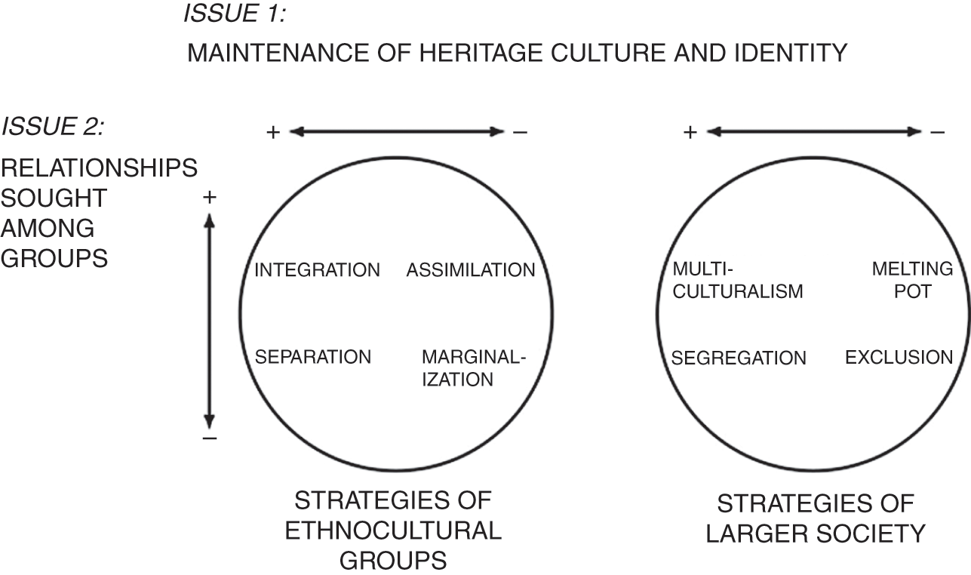
Akulturační model Johna Berryho a kolegů (1990+)
Notes:
Strategies of larger society by se měly správně nazývat expectations

Slide 7
Námitky a aktualizace
málo pozornosti, věnované studiu původní a hostitelské kultury -> vytržení z kontextu
-> předpoklad, že všechny skupiny se akulturují stejným způsobem
věk, gender, sociální třída, postoj k out-group a in-group...
kulturní variace - bližší kultury, přechod z “těsné” kultury do “volné” a zpět
konfirmatorní vs. exploratorní studie
úzký metodologický repertoár - pouze statistika
mladší generace migrantů - jak relevantní je pro ně termín “udržení původní kultury”?
Interactive acculturation model (Bourhis et al., 1997), , BAM + SIT (Mana, A., Orr, E., & Mana, Y. (2009)), RAEM (Navas et al., 2005), ...

Slide 8
“Kolika jazyky mluvíš, tolikrát jsi člověkem”
Člověk ⇔ jazyk
Jazyk = svět, realita?
Jazyk -> myšlení, vnímání, pociťování?
Sapir-Whorfova hypotéza
„[…] ‚skutečný svět‘ je z velké části nevědomě vybudovaný na jazykových zvyklostech dané skupiny. Žádné dva jazyky nejsou natolik podobné, aby mohly být považovány za reprezentace stejné sociální reality. […] Vidíme a slyšíme a dále zažíváme většinou to, co zažíváme, protože jazykové zvyklosti naší komunity předurčují určitý výběr interpretací.“
Edward Sapir, 1929

Slide 9
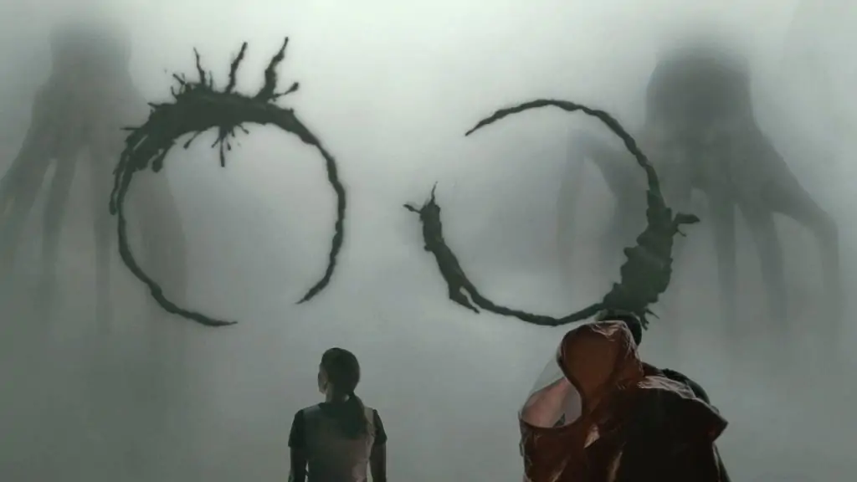

Slide 11
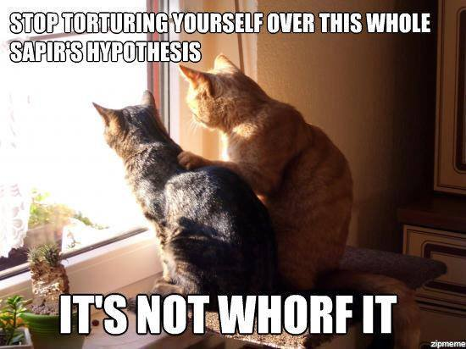

Slide 12
Jméno pro každý kontext
Alenka: „Jo.... no... jako je to asi takovej silnej zvyk, jakože když jsem ta Alenka, tak jsem víc asi zvyklá na ten můj... to je prostě moje největší část života, to jsou prostě jakoby všichni přátelé a kamarádi a škola a tak, takovýto prostředí, s tím to mám spojený... Když mi říkaj Linh, jako mamka, tak to mám většinou spojený s tou rodinou nebo s nějakým úkolem. Protože naši mě většinou volaj, když jako něco potřebujou, že jo, takže prostě jako povinnosti. (smích)“ (s. 32)

Slide 13
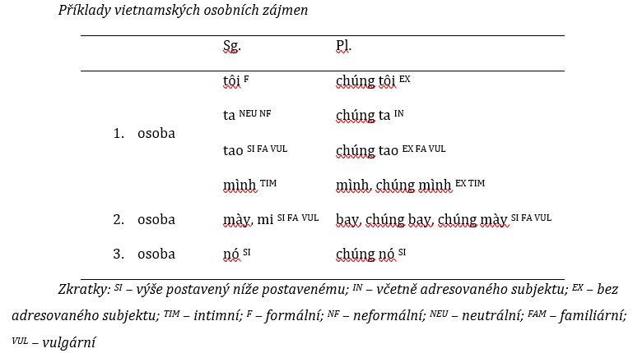
Systém jmen (systém adresování a reference)

Slide 14
Rozdělujeme svět
INDIVIDUALISMUS / KOLEKTIVISMUS
Populární v kroskulturní psychologii v 80s - 90s
Hofstede (1980), Triandis et al. (1986 - 1994), Markus & Kitayama (1991)
The squeaky wheel gets the grease. (US)
x
The nail that stands out gets pounded down. (JP)
Tall poppies are cut first. (NZ)

Slide 15
Anebo spíše ne
Není IND a COL per se, ale ind. a kol. chování
IND a COL jako závislé, nikoliv nezávislé proměnné <- ekologický původ kulturních rozdílů
Konzistentní chování interpretováno jako psychologický rys
Lidé v IND a COL společnostech vyznávají podobné hodnoty a cíle, ale dosahují jich jinak
Kolektivní cíle, které neslouží in-group
Koncept IND a COL jako protichůdných

Slide 16
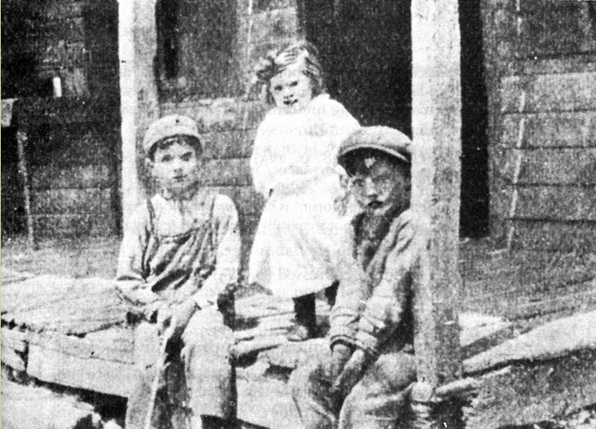
„Testovací mánie“ a hledání individuálních (a skupinových) rozdílů
Henry Goddard: Studie Kallikak; „morons“

Slide 17
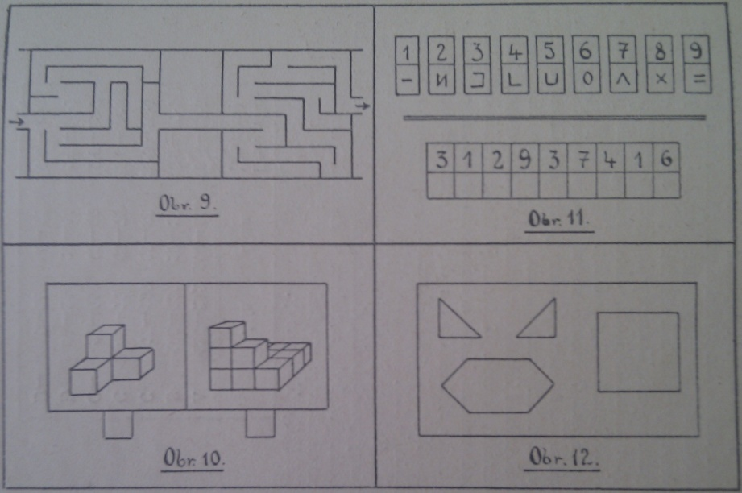
Army Beta: „neverbální test“

Slide 18
Mýtus „kulturně nezávislých“ testů (CFT20R)
Různé verze vyvíjeny od první světové války
Původně koncipovány jako neverbální pro účely vyšetření negramotných branců
Nezávislé na jazyku, tedy kulturně nezávislé
Výsledkem je velké množství vysoce abstraktních testů, obvykle s dvourozměrnými grafickými podněty
Teprve od konce 80.let změna pohledu (ve světovém kontextu):
Neverbální neznamená kulturně nezávislý
Mýtus o možnosti tvořit kulturně nezávislé testy stále přežívá v praxi i v populárním pojetí – ‚inteligence národů‘, ras…

Slide 19
Proč nelze při zjišťování vzdělávacích potřeb spoléhat pouze na testy IQ?
Rodina nezajišťuje dostatečně materiální potřeby dětí.
Rodina nepodporuje (není schopna, nebo nechce podporovat) dítě ve školních aktivitách a přípravě na školu.
Vztah rodiny ke vzdělání je vlažný či dokonce záporný.
Rodina žije spíše na okraji společnosti nebo je sociálně vyloučená.
Rodina dítěte se řídí kulturními vzorci, které jsou odlišné nebo v rozporu s kulturními vzorci české společnosti.
V rámci rodiny je užíván jiný než vyučovací jazyk nebo je tento jazyk užíván nesprávně.
(ve vzorku 333 dětí z majority, 279 z minority, rovnoměrné rozložení indikátorů až na jazyk)
Koncepce včasné péče o děti ze sociokulturně znevýhodňujícího prostředí, (MŠMT, 2005)

Slide 20
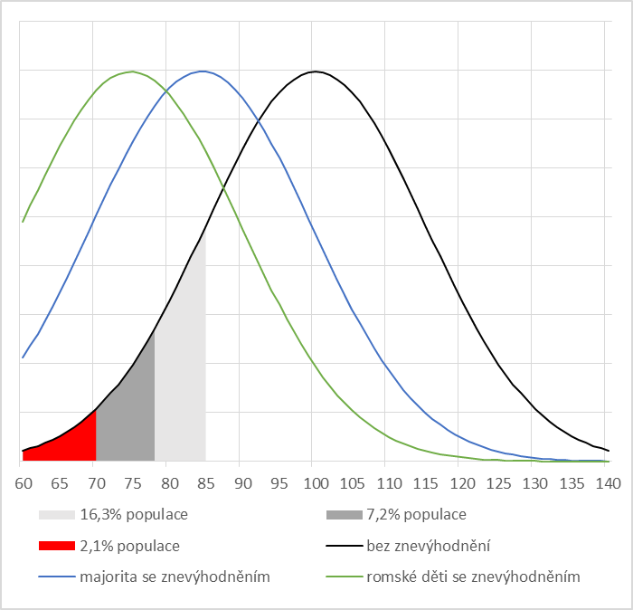
Účinky sociálního znevýhodnění na výkon v „abstraktním“ testu CFT20R
Dvě skupiny znevýhodněných, srovnání s běžnou populací:
Majoritní (obvykle 3-4 indikátory; celkem 333 dětí)
Snížené výkonu o cca 1 SD (15 bodů IQ)
Romská (obvykle 4-5 indikátorů; celkem 279 dětí)
Snížení výkonu o cca 1,6 SD (24 bodů IQ)
Míra znevýhodnění (kumulace indikátorů) predikuje hloubku propadu
U všech indikátorů současně pod 2 SD (30 bodů IQ) – hranice mentálního postižení; rozdíl mezi romskou a znevýhodněnou majoritní populací se stírá
Indikátor 6 (jazyk) zřejmě tvoří největší rozdíl

Slide 21
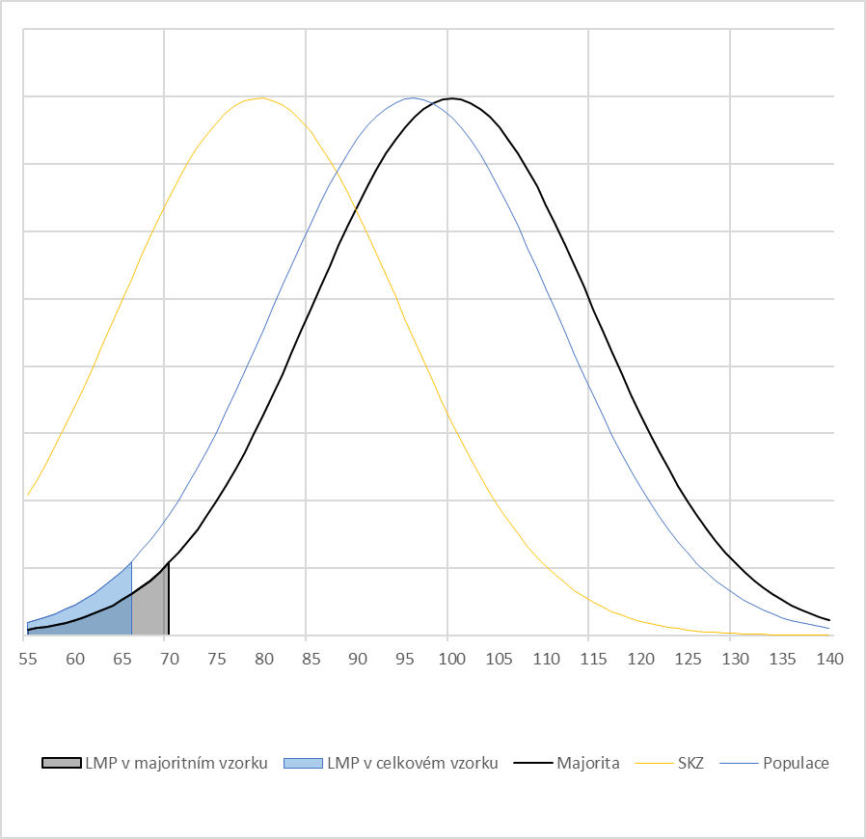
Přístup A – společná norma zohledňující zastoupení znevýhodněné skupiny v populaci
Mějme v populaci 20% znevýhodněných, z toho 50% Romů (tedy znevýhodněných i jazykově; posun průměru je výraznější).
Sloučením vzorků dojde k změkčení normy. To se projeví
Snížením relativní hranice LMP na cca IQ 65 původní optikou majoritního vzorku
Pod hranicí LMP budou stále převládat znevýhodnění, naopak majoritní populace na diagnózu nedosáhne ani v případě, že by to bylo na místě
Snížení hranice „nadání“ na cca IQ 125 původní optikou majoritního vzorku
Dosažení hranice „nadání“ zůstane dostupné pouze privilegované populaci, v jejím rámci tak začne být labelováno relativně více klientů než dosud
Původní kritéria jsou přitom ztracena, převody skórů obtížné

Slide 22
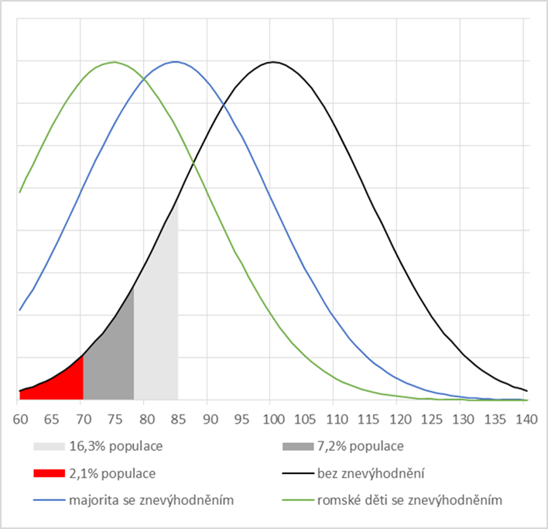
Přístup B – užití specifických norem nebo znalosti o výkonu specifické populace
Mějme definovatelné populace, z nichž lze pořizovat výběrové vzorky (např. majorita, znevýhodněná majorita, znevýhodnění Romové).
Pro každou populaci lze dovodit rozložení výkonů a odpovídající normu.
Zůstává zachována možnost porovnání výkonu současně v rámci populace, z níž klient pochází i oproti populaci, na niž je zvyklé školství.
Lze tedy snáze oddělit úvahu o labelu LMP i podpůrných opatřeních (k nastavení podpůrných opatření není zapotřebí přiznat LMP).
Odpovídá požadavkům DSM-5.

Slide 23
Jak se dokáže psychologie osobnosti proměnit?

